Slide 1
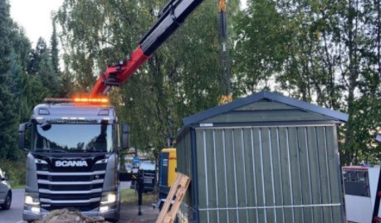
Læringsark
16. JUNI 2020 – BYTTE AV NETTSTASJON – TRUFFET AV LAST
Hva | Kranfører(KF) skulle løfte ut trafo og nettstasjon i 2 løft. Ved ankomst til arbeidsområdet var ikke elektromontør til stede og KF fikk ikke kontakt på telefon. KF starter derfor løfteoperasjon. Løft av trafo går fint. Under løft av nettstasjonen blir et løfteøye som er festet i et strømskap brukt til feste. KF får informasjon fra noen som jobber på stedet at skapet skal sitte fast i nettstasjon. Når nettstasjon løftes så henger nettstasjon igjen i en jordtråd som ikke er kuttet. Denne står i spenn og KF senker derfor nettstasjon for å ta vekk spennet. Det er i denne operasjonen at strømskapet kommer ut av nettstasjon og treffer KF i skulder.
Årsak(er) | Kranfører var innenfor fallsonen ved løft Manglende kommunikasjon mellom ansvarlig montør og kranfører Felles sikker jobb analyse ikke utført, manglende vurdering av risikoer før oppstart
Konsekvens | Middels Hendelsen resulterte i brist i senepunkt i skulder og fravær.
Potensiale | Alvorlig Dersom andre kroppsdeler, som hode, hadde blitt truffet kunne dette fått alvorlige konsekvenser.
Illustrasjonsfoto
Læringspunkter
Leverandør vil ikke lenger tillate kranfører å starte løft uten at de er tilstede. Instruks laget. SJA må utføres og alle involverte i operasjonen må delta. Viktig informasjon må overleveres fra montør til kranfører. Dette kan jo også gjelde for andre oppgaver der nye personer blir involvert. Sikker avstand må overholdes ved løft.

